Slide 1
Energia ja geopolitiikka
Eurooppa kolmen energiasuurvallan puristuksissa
Veli-Pekka Tynkkynen
Helsingin yliopisto

Slide 2
Materiaalivirrat osana Venäjän,
Kiinan ja USA:n vaikuttamista
Eurooppaa vastassa kolme imperialistista suurvaltaa; hajota ja hallitse
Venäjän (ja Kiinan) sota ja USA:n kauppasota uuden maailmanjärjestyksen katalysaattorit; normeista diileihin
Kauppa geopolitiikan ja geoekonomian välissä; pakottavaa, koukuttavaa, houkuttavaa

Slide 3
Russia’s imperial materialities
Venäjän vipuvarret
Fossiilinen energia, merkittävä: öljy 10 % ja kaasu 20 %
Ydinvoima, merkittävä: uraani 5 %, U rikastus 44 %, johtava ydinvoimarakentaja
RES materiaalit, alhainen: nikkeli 6%, alumiini 5%, kupari 4%, REM 1%
”Neljäs teollinen vallankumous”: erittäin alhainen (mutta palladium 45%)

Slide 4
Russia’s imperial materialities
Venäjä virtojen suurvaltana:
Koukuttavasta pakottavaan
Perinteinen koukuttava strategia: käyttänyt kaupan taloudellisia hyötyjä geopoliittiseen vaikuttamiseen
Uusi pakottava strategia: kaikki virrat pakottamisen ja sorron välineinä (pakottamisen onnistuessa paluu koukuttavaan)

Slide 5
Russia’s imperial materialities
Venäjä virtojen suurvaltana:
Koukuttavasta pakottavaan
Energia: pehmeästä kovaan aseeseen – ja takaisin pehmeään
Kuljetusreitit: ilmailu ja Koillisväylä
Metallit: teräs, kevytmetallit (alumiini) & strategiset (nikkeli ja litium)
Vilja: "nälkäpeli", Ukrainan viljan tuhoaminen ja Mustanmeren saarto
Ympäristö: kiristäminen ja pelon lietsonta ekomurhan ja –riskien kautta
Ihmiset: Syyrian pakolaiset 2015 -> teroitettu työkalu Puolassa 2021, Suomessa 2023
Kyber: "suvereeni internet" ja kyberhyökkäykset, infosota
Kriittinen infrastruktuuri: läntisen infran maalittaminen ja häirintä
Raha: äärioikeiston/-vasemmiston rahoittaminen lännessä
Väkivalta: salamurhat ja sabotaasi Euroopassa

Slide 6
Russia’s imperial materialities
Kiinan vipuvarret
Fossiilienergia: alhainen 5%
Ydinvoima, alhainen: U 5%, johtava uuden ydinvoimatuotannon kapasiteetissa
RES materiaalit, hallitseva: alumiini 57%, litium 60%, grafiitti 65%, REM 80%
Uusiutuvien teknologiat, hallitseva: aurinko 90%, akut 80%, tuuli 60%
”Neljäs teollinen vallankumous”, merkittävä (RES, robotiikka, IT)

Slide 7
Russia’s imperial materialities
Kiina virtojen suurvaltana:
Houkuttavasta koukuttavaan
Perinteinen houkuttava & koukuttava strategia: sitouttanut kumppanit molempia hyödyttävällä kaupalla, mutta hallinnut infraa
Uusi koukuttava & pakottava strategia: käyttää kaupan taloudellisia hyötyjä geopoliittiseen vaikuttamiseen ja rankaisee ”niskuroijia”

Slide 8
Russia’s imperial materialities
USA:n vipuvarret
Fossiilinen energia, merkittävä: öljy 20% ja kaasu 25% (LNG)
Ydinvoima, alhainen: U 2 %
RES materiaalit, matala: grafiitti 10%, REM 11%
Uusiutuvat teknologiat, matala: aurinko <10 %, tuuli 20 %
”Neljäs teollinen vallankumous”, keskeinen (IT, tekoäly, puolijohteet)

Slide 9
Russia’s imperial materialities
USA virtojen suurvaltana
Houkuttavasta pakottavaan
Perinteinen houkuttava strategia: sitouttanut kumppanit molempia hyödyttävällä kaupalla; globalisaatio & vapaakauppa USA:n etu
Uusi pakottava strategia: kauppa keino luoda samanmielisten illiberaali koalitio pakottavan kautta (tullit, diilit) (?)

Slide 10
Euroopan politiikka ja
virtojen suurvallat
Eurooppa / USA, Kiina, Venäjä | Kallas–Marin -linja (Vahva EU) | Scholz–Macron -linja (Heikko EU) | Orban–Wagenknecht –linja (Hajoava EU; “perussuomettuminen”)
Trumpin Yhdysvallat | Vapaakauppa, USA:n osavaltiot | ”välimuoto” | Bilateraalit diilit Trumpin (liittovaltio) kanssa
Putinin Venäjä | Venäjän eristäminen ja patoaminen (UKR: voitto>rauha) | Venäjän hillitseminen myönnytysten kautta (UKR: rauha>voitto) | Venäjän etupiiri ja “fossiilipopulismi”
Xin Kiina | Ehdollinen kauppa, Kiinan hajota ja hallitse epäonnistuu | Ehdoton kauppa, Kiinan hajota ja hallitse onnistuu | Kiinalainen Eurooppa
Eurooppa / USA, Kiina, Venäjä | Kallas–Marin -linja (Vahva EU) | Scholz–Macron -linja (Heikko EU) | Orban–Fico –linja (Hajoava EU; “perussuomettuminen”)
Trumpin Yhdysvallat | Vapaakauppa (osavaltiot ja yritykset), kauppasota (liittovaltio) | Vapaakaupan ja diilien välimuoto | Bilateraalit diilit Trumpin kanssa oman vallan turvaamiseksi
Putinin Venäjä | Venäjän eristäminen ja patoaminen (UKR: voitto>rauha) | Venäjän ”hillitseminen” myönnytyksin (UKR: rauha>voitto) | Venäjän etupiiri, BAU ja “fossiilipopulismi”
Xin Kiina | Ehdollinen kauppa, Kiinan hajota ja hallitse epäonnistuu | Ehdoton kauppa, Kiinan hajota ja hallitse onnistuu | Kiinalainen Eurooppa

Slide 11
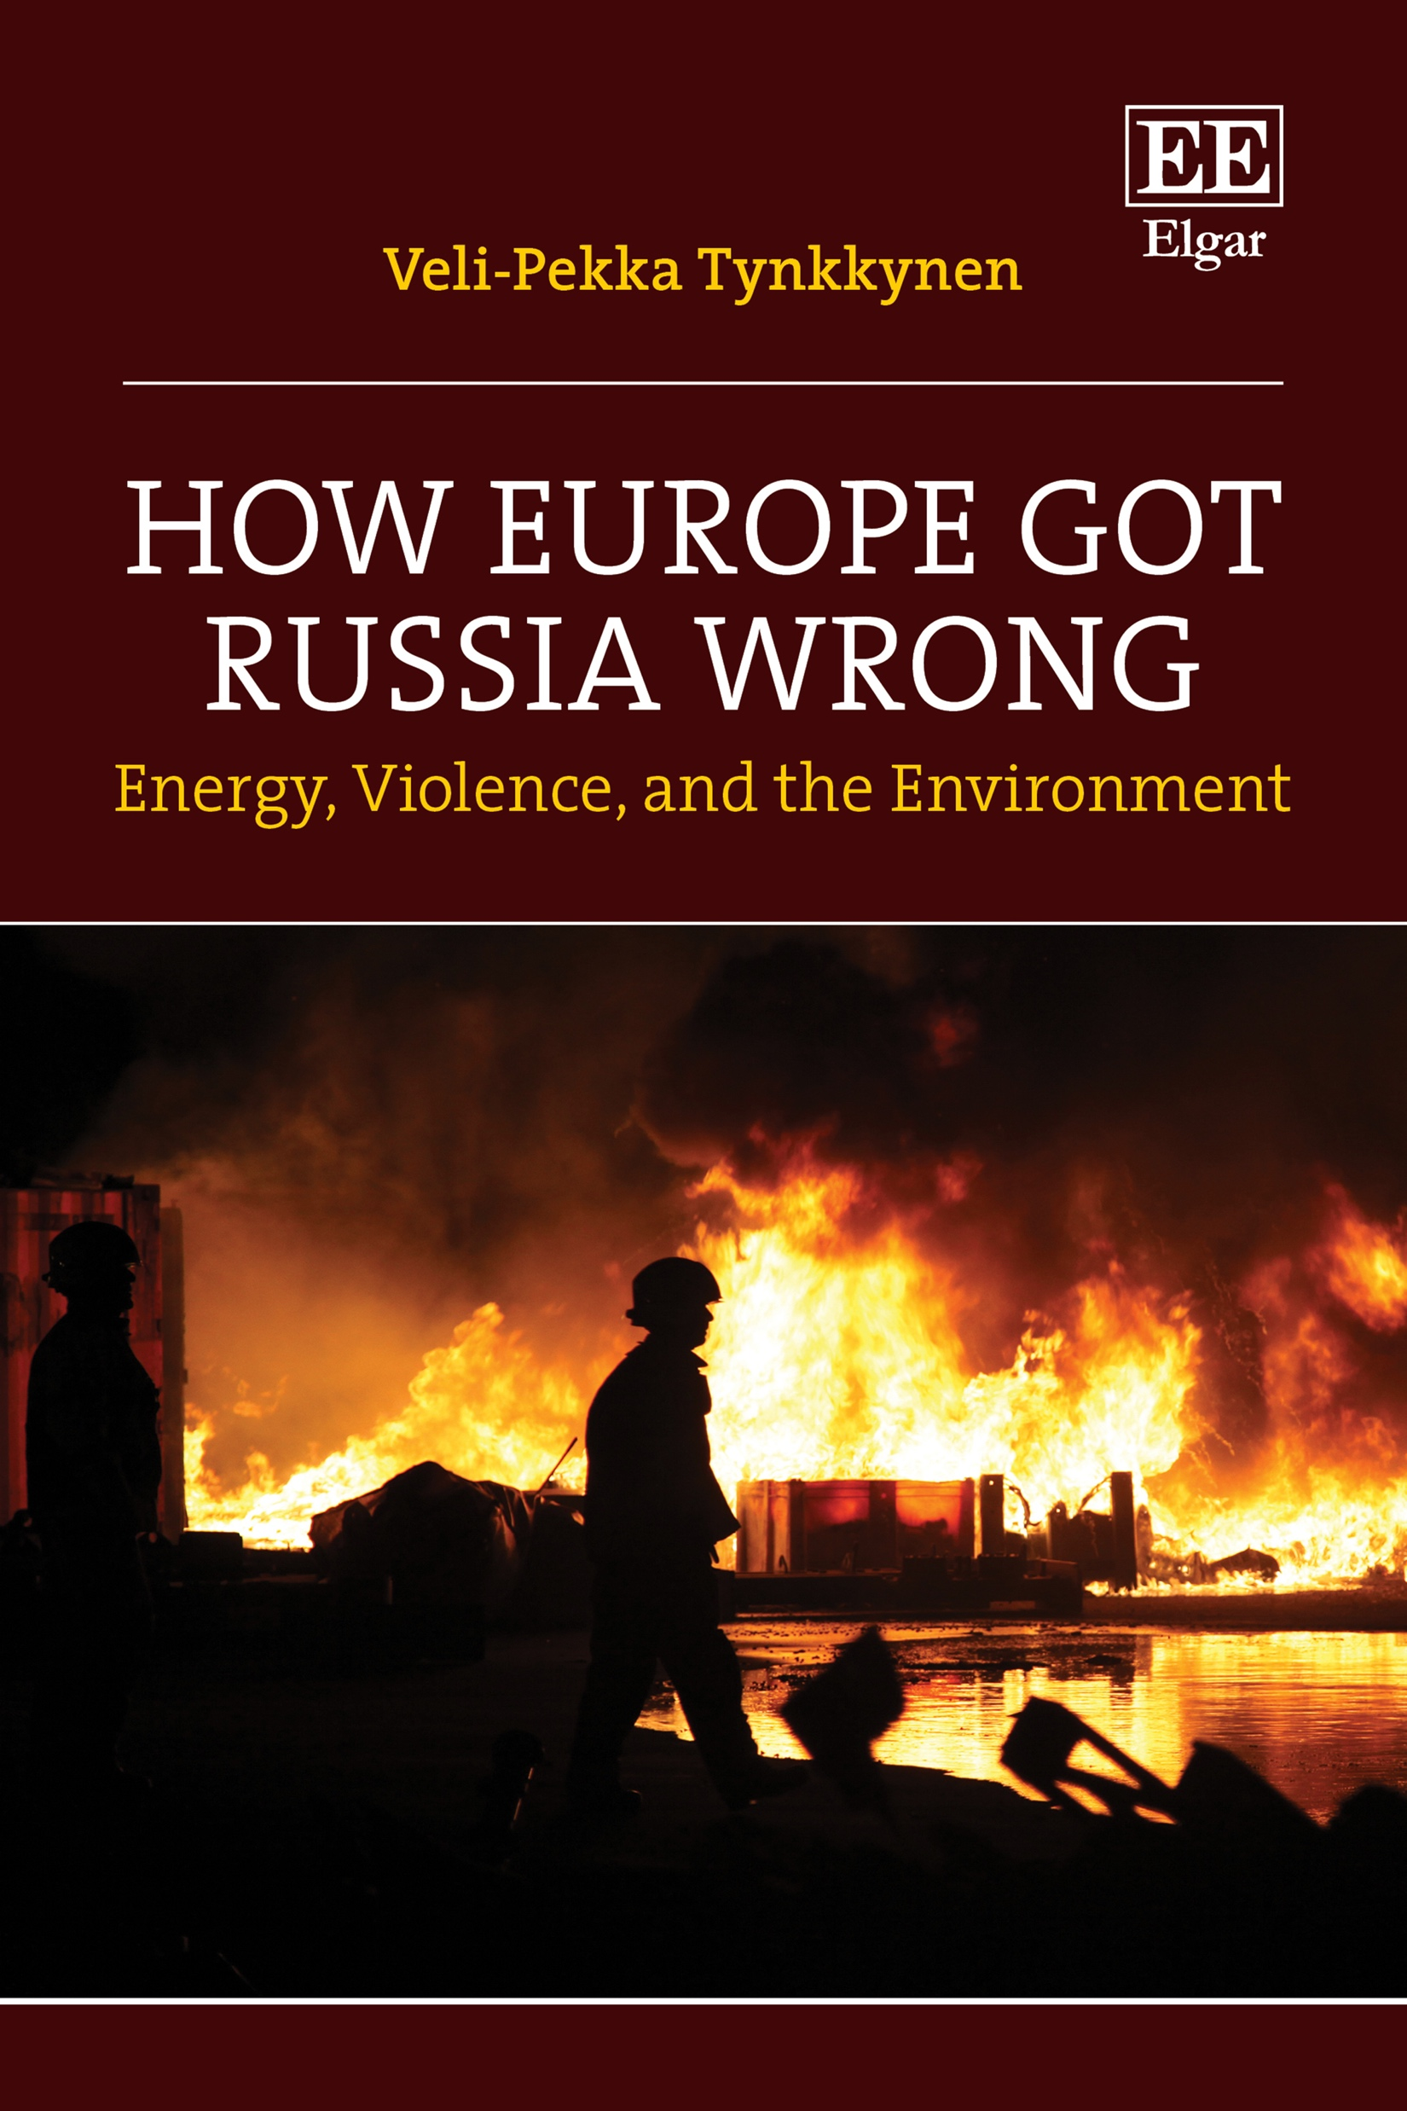

Slide 12
Russia’s imperial materialities
Eurooppalainen strategia
Energiamurros, demokratia ja turvallisuus
Kunnat: yritystoiminnan suora kytkös talouteen, kyky vastustaa virtojen suurvaltoja pieni (Venäjä, Kiina, USA…)
Maakunnat: energiamurroksen hallinta, maankäyttö
Suomi: alueellisesti oikeudenmukainen energiamurros (Itä-Suomi)
EU/NATO: geopoliittinen energiastrategia, strateginen autonomia
Energiamurroksen tarina / strategia: kytkeä energiamurros, turvallisuus ja demokratia; fossiilipopulismin ja ilmastojarrutuksen torjuminen vahvistaa demokratiaa sekä lisää turvallisuutta

Slide 13

Kiitos!

